Slide 1



ЦЕНТР КАРЬЕРЫ
Linkedin
Notes:
Подготовка к занятию, сбор студентов.

Slide 2



ВАЖНО:
Камера должна быть включена на протяжении всего занятия.
Если у Вас возник вопрос в процессе занятия, пожалуйста, поднимите руку и дождитесь, пока преподаватель закончит мысль и спросит Вас, также можно задать вопрос в чате или когда преподаватель скажет, что начался блок вопросов.
Организационные вопросы по обучению решаются с кураторами, а не на тематических занятиях.
Вести себя уважительно и этично по отношению к остальным участникам занятия.
Во время занятия будут интерактивные задания, будьте готовы включить камеру или демонстрацию экрана по просьбе преподавателя.
Notes:
Организационный момент, напоминаем студентам правила поведения на занятии, для комфортного обучения

Slide 3
ПЛАН ЗАНЯТИЯ
Введение
Для чего нужен Linkedin
Как заполнить свой профиль в Linkedin
Вопросы по подблокам
Обобщающая работа
Оставшиеся вопросы
Notes:
Рассказываем студентам о том, как будет построено сегодняшнее занятие.

Slide 4


1
ДЛЯ ЧЕГО НУЖЕН LINKEDIN

Slide 5
Что такое Linkedin
LinkedIn – крупнейшая в мире сеть профессиональных контактов, расположенная в Интернете.
С помощью LinkedIn вы сможете найти подходящую работу или стажировку.
В LinkedIn вы сможете наладить и укрепить профессиональные взаимоотношения.

Slide 6
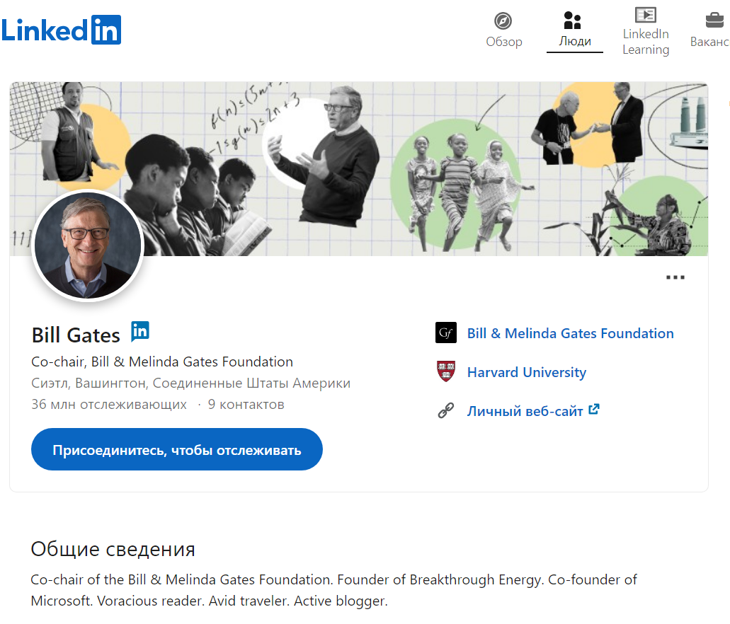
Пример профиля в Linkedin

Slide 7
2
КАК ЗАПОЛНИТЬ ПРОФИЛЬ LINKEDIN

Slide 8
Что нужно знать
Все рекрутеры сидят в Linkedin
Используйте подсказки для заполнения профиля
Используйте ключевые слова
Большое количество контактов
Общение с контактами
Язык профиля — английский
URL профиля должен быть коротким
Стремитесь к статусу профиля All-Star

Slide 9

Шапка профиля
Баннер не обязательно должен быть персонализированным.
Наличие нейтрального фото— обязательно. Не стоит вырезать себя из групповых фото.
Имя и фамилия должны точно совпадать с вашим резюме.
Заголовок должен понятно объяснять, кто вы и чем занимаетесь: укажите название профессии, основные навыки и опыт.

Slide 10
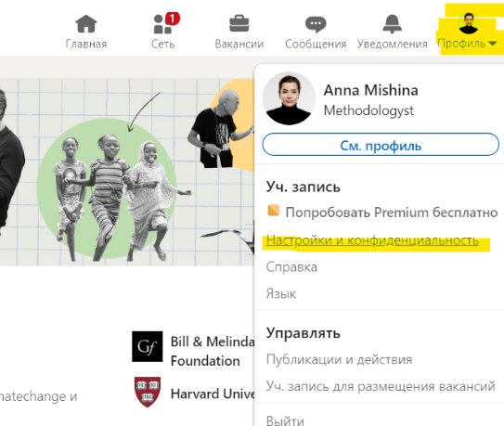
Изменение настроек отслеживания
1
Inna Gray QA Engineer
2

Slide 11
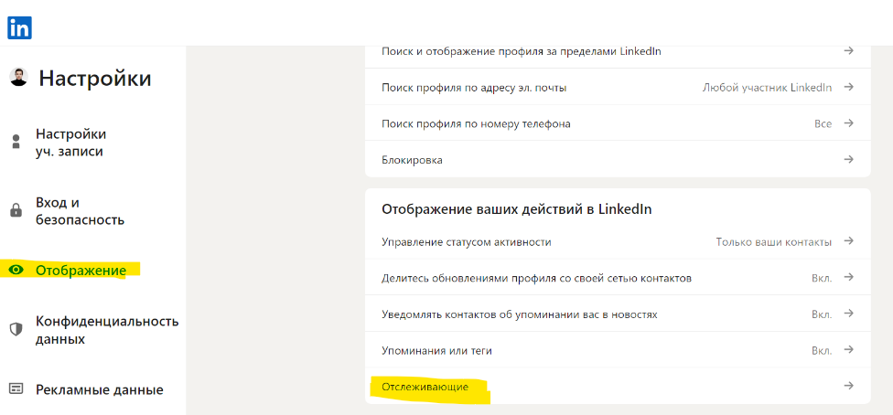
Изменение настроек отслеживания
3
4

Slide 12
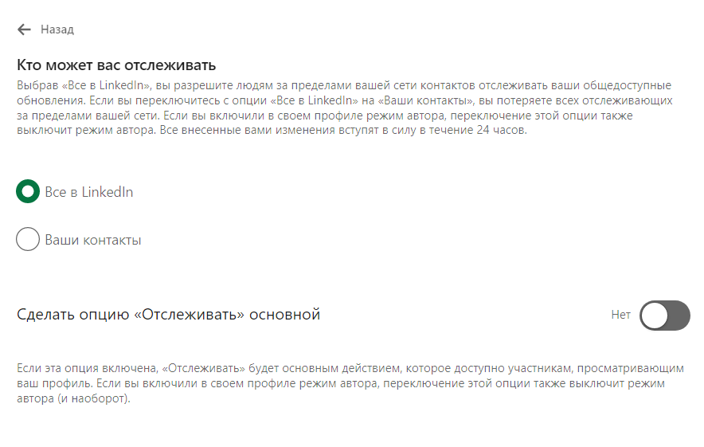
Изменение настроек отслеживания

Slide 13
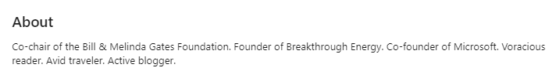
О себе
В раздел «About» добавьте навыки и краткое описание опыта.
Можно также добавить ссылки на примеры ваших работ.
Стоит оставить контактные данные в конце раздела.
Можно использовать ту же информацию, что в Summary вашего резюме.

Slide 14
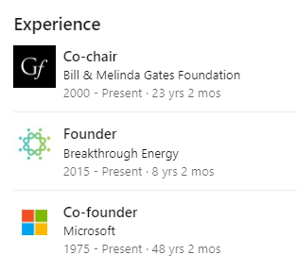
Опыт работы
В разделе Experience стоит подробно описать весь релевантный опыт работы.
Нерелевантный опыт можно также расписать по желанию.
В разделе подробности укажите ваши проекты, над которыми работали, технологии, которые использовали, приобретенные навыки и ваши достижения*
*для релевантного опыта

Slide 15
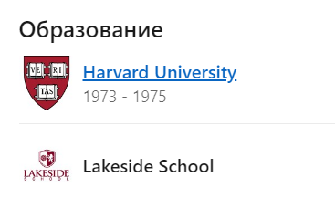
Образование
Заполняется аналогично резюме

Slide 16
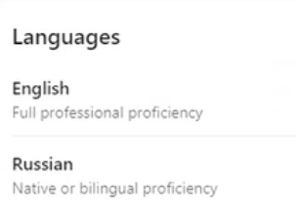
Языки
Заполняется аналогично резюме

Slide 17
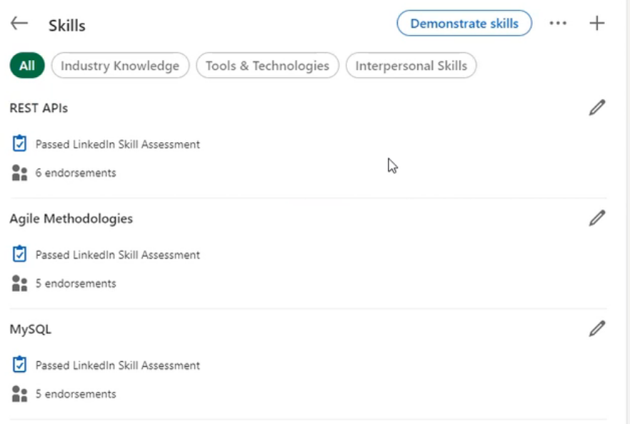
Навыки
Обязательно заполните раздел Skills. Это поможет рекрутерам легче искать вас.
Навыки могут подтвердить другие люди.
Вы можете сдать assessment по своим навыкам.

Slide 18
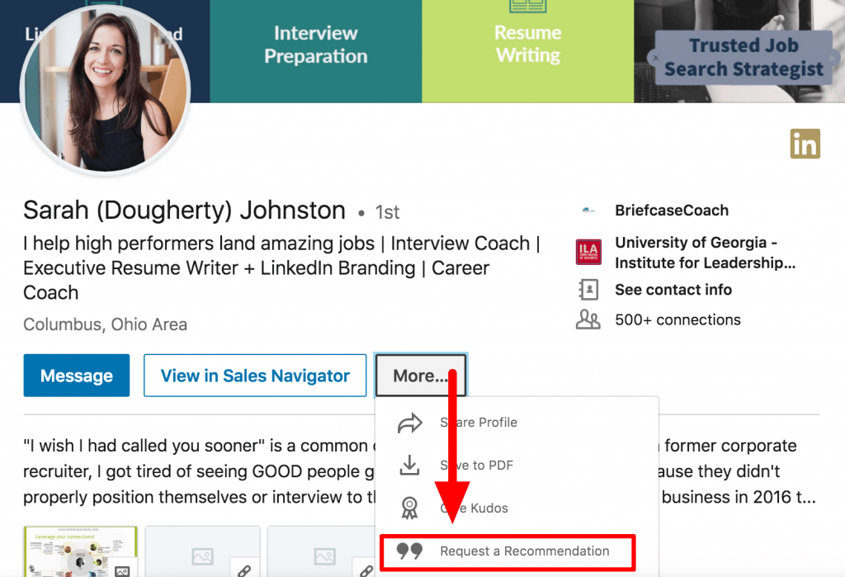
Рекомендации

Slide 19
Что дальше?
Добавлять знакомых.
Добавлять коллег из тех компаний, которые вас интересуют.
Добавлять рекрутеров и людей со схожей профессией и интересами.
Добавлять незнакомых людей постепенно.
Участвовать в дискуссиях, оставлять комментарии - проявлять активность.

Slide 20
Экспресс-опрос
Вопрос 1.
Зачем нужно указывать e-mail в About, он же и так есть в контактных данных?
Вопрос 2.
Можете поделиться своими лайфхаками по использованию Linkedin?
Notes:
Вам нужно задать вопросы из списка разным студентам, называя имя/фамилию и прося включить микрофон для ответа.

Slide 21
3
ВОПРОСЫ ПО ПОДБЛОКАМ

Slide 22
4
ОБОБЩАЮЩАЯ РАБОТА
Notes:
Завершаем занятие закреплением материала. Предлагаем студентам выполнить 5-10 минутную работу. Ответы можно собрать в чате или точечно спросить несколько человек

Slide 23
ЗАДАНИЕ
Задание для закрепления:
Посмотрите на профиль Linkedin на следующем слайде и напишите в чат преподавателю, какие ошибки при заполнении вы нашли?

Slide 24
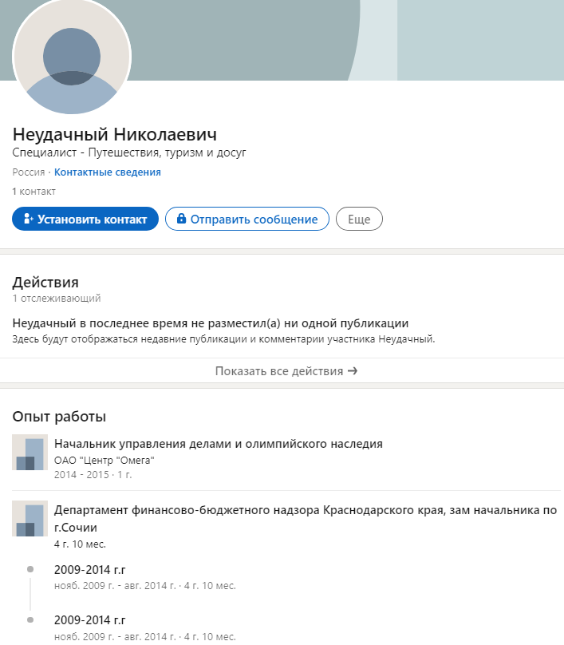
ЗАДАНИЕ
Notes:
https://tproger.ru/articles/16-tricky-interview-questions/

Slide 25
5
ОСТАВШИЕСЯ ВОПРОСЫ
Notes:
Отвечаем на оставшиеся после консультации вопросы студентов по изученному материалу

Slide 26
Домашнее задание
Заполнить свой профиль Linkedin в соответствии с рекомендациями.
Notes:
В заключении занятия предлагаем материал для самостоятельного изучения по желанию студентов.

Slide 27
Полезные ссылки
https://www.linkedin.com/
https://www.linkedin.com/help/linkedin/answer/a518701?lang=ru
30 вопросов и ответов о LINKEDIN
30 вопросов и ответов о LINKEDIN. Часть 2
30 вопросов и ответов о LINKEDIN. Часть 3
Notes:
В заключении занятия предлагаем материал для самостоятельного изучения по желанию студентов.

Slide 28

ЗАКЛЮЧЕНИЕ
Notes:
В заключении занятия хвалим студентов за продуктивное занятие, можно немного проспойлерить темы следующей недели, чтобы подогреть интерес к будущим занятиям.

